Slide 1
Benigní kožní nádory
MUDr. Anna Žáková
I.DVK FNUSA a LF MU

Slide 2
Rostou expanzivně z místa vzniku – mohou stlačovat okolní tkáně, ale nevrůstají do nich a neničí je
V různém stupni si zachovávají strukturální i funkční zralost
Názvosloví:
Benigní žlázové nádory = adenoma
Benigní epitelové nádory = epitelioma

Slide 3
Rozdělení benigních nádorů
Epitelové
Verruca seborrhoica
Adnexální
Syringom
Cylindrom
Pilomatricoma
Keratoakantom
Mezenchymální
dermatofibrom
Keloid a hypertrofická jizva
Fibroma molle
Angiofibrom
Leiomyoma
Lipom
Cévní
Haemangioma capillare
Haem. cavernosum
Haem. senile
Angiokeratoma
Lymphangioma circumscriptum

Slide 4
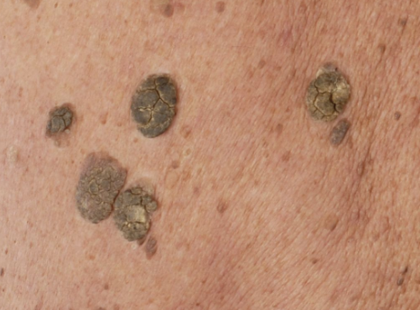
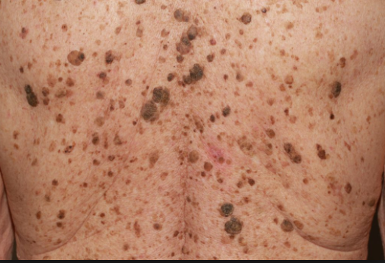
1) Epitelové nádory
  Verruca seborrhoica (seborrhoická veruka, senilní veruka)
  Nejčastější benigní nádor, téměř u každého člověka ve
  druhé polovině života
  Nejčastěji vzniká na: trupu (hlavně záda), hlavě
  KO: Zpočátku se vytvoří ostře ohraničené pravidelné žlutavé makuly a plošné papuly,
  postupně se zvětšují, vyvyšují, povrch se stává bradavičnatý, mění se barva od světle hnědé po černou
  Léser –Trélatův příznak – náhlý výsev velkého počtu malých, svědících seb. veruk může ohlašovat vznik maligního nádoru vnitřních orgánů – (GIT, hematopoetického syst.)
  Léčba:
  - není nutná, pac. touží odstranit z kosmetických důvodů
  - kyretáž (ostrou lžičkou), kryoterapie, excize

Slide 5
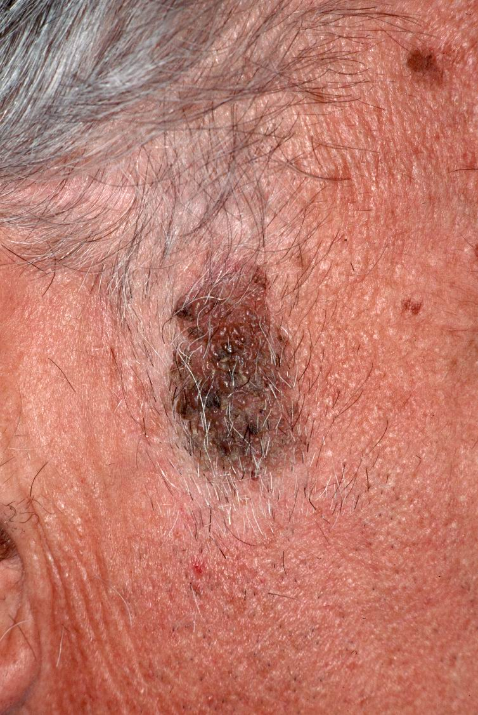
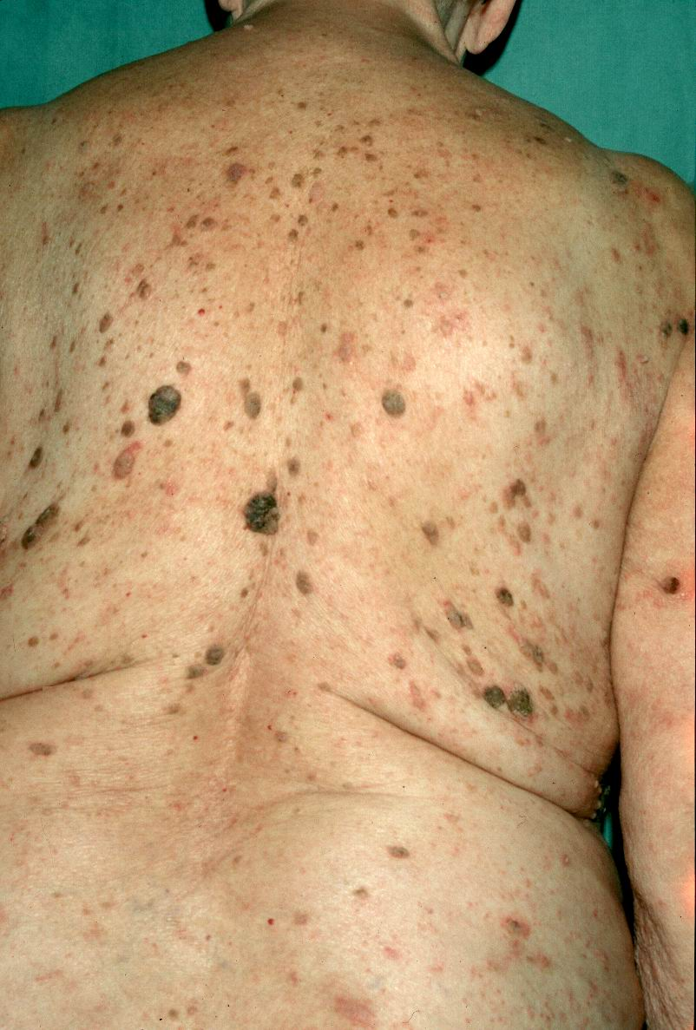

Slide 6
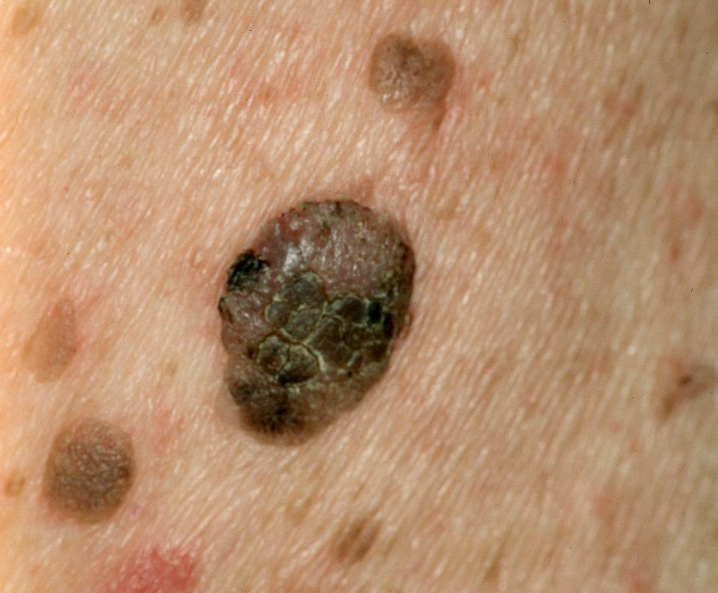
Veruca seborrhoica

Slide 7
2) Adnexální nádory
Mohou vzniknout z každého přídatného kožního orgánu (z vlasového folikulu, z potní, apokrinní nebo mazové žlázy)
Většina má málo vyhraněný klinický vzhled a proto se diagnostikují až podle histologického vyšetření
Terapie všech: excize

Slide 8
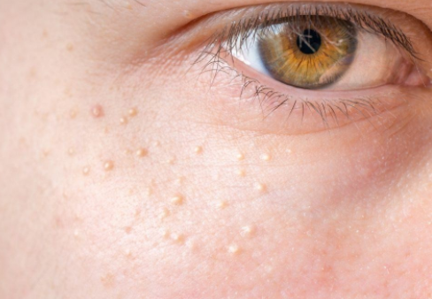
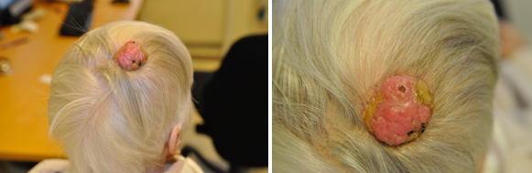
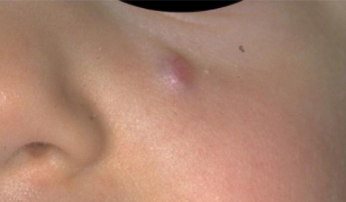
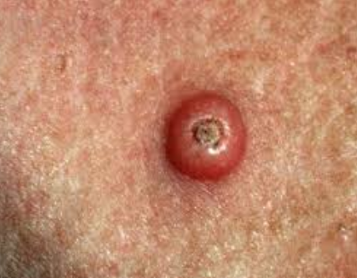
2) Adnexální
Syringom
Cylindrom
Pilomatricoma
Keratoakantom

Slide 9
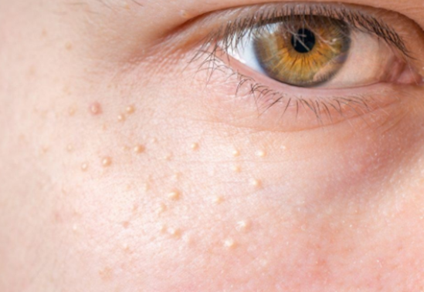
Syringom
  Vznik z vývodů potních žláz
  Převážně u žen
  - 2 formy – periorbitální (častější), diseminované
  KO:
  - kolem očí, hlavně na dolním víčku, mnohočeté hladké tuhé papulky barvy kůže (1 – 5 mm)
  U diseminované formy – vícečetný výsev na víčkách, přední ploše krku, hrudníku a nadbřišku
  Léčba – excize solitárních syringomů, disemin. forma nemá účinnou léčbu

Slide 10
Cylindrom
  Epiteliom s apokrinní diferenciací, familiární výskyt (AD), solitární nebo mnohočetný
  První projevy v časné dospělosti, postupně jich přibývá
  KO: ve kštici se tvoří polokulovité tuhé papuly a hrboly v barvě kůže nebo zarudlé, s hladkým bezvlasým povrchem, postupně se hrboly shlukují a mohou pokrýt celou kštici (tzv. turbanový tumor)
  Léčba: excize, někdy s plastickou úpravou

Slide 11
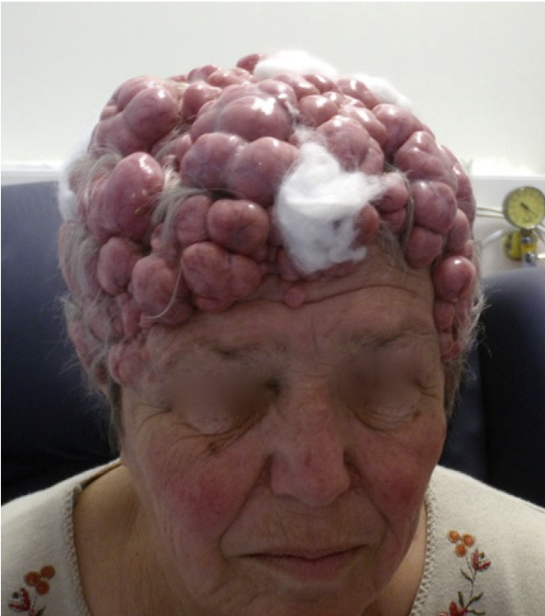
Turbanový tumor

Slide 12

Pilomatricoma (pilomatrixom)
Epiteliom vlasového folikulu
Vznik nejčastěji do 20. roku
- KO: solitární, v podkoží uložený, tvrdý, ohraničený hrbol (do 3cm), volně pohyblivý oproti spodině
- Na horních končetinách a obličeji
- Léčba: excize

Slide 13
Keratoakantom
  - vznik ze supraseboglandulární části vlasového folikulu
  Na slunci exponovaných částech těla (obličej, krk, ruce) u osob okolo 60 let, u imunosuprimovaných osob, vystavených účinkům miner. olej. a dehtů
  KO: rychle rostoucí solitární polokulovitý hrbol dosahující během několika týdnů až 2 cm v průměru, navalité hladké okraje barvy kůže a centrálním kráterem vyplněným rohovinou, na okrajích četné teleangiektazie
  Může spontánně regredovat se zanecháním jizvy v
  průběhu dalších měsíců
  - Léčba: excize, možná spontánní regrese

Slide 14
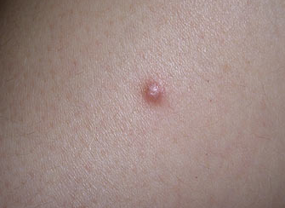
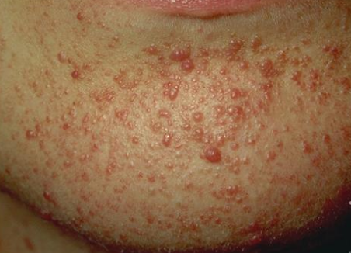
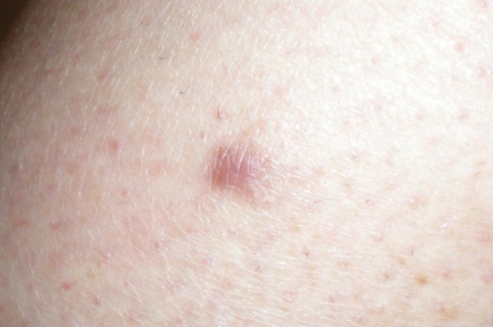
3) Mezenchymální
dermatofibrom
Keloid a hypertrofická jizva
Fibroma molle
Angiofibrom
Leiomyoma
Lipom

Slide 15
Histiocytoma fibrosum (dermatofibrom)
Jeden z nejčastějších kožních nádorů
Reaktivní zánět po štípnutí hmyzem nebo po poranění
Vzniká u mladších osob na končetinách, méně na trupu
KO: solitární nebo vícečetný těsně pod epidermis uložený plochý nebo lehce vyvýšený hrbolek (mm až 2 cm), červenohnědý, hnědý
může svědit
Léčba: není nutná, možná excize

Slide 16
Keloid, hypertrofická jizva
Keloid – valovitě vyklenutá jizva přesahující hranici traumatu, vzniká nekontrolovanou produkcí kolagenních vláken
Nejvíce náchylné oblasti – presternálně, ramena, šíje, genetika (rodinný výskyt)
Nejčastěji u mladých osob, více u žen a u černé rasy
KO: v místech kožního traumatu, zasahujícího do koria (očkování, operační rány, akné), se za 3-4 týdny tvoří tuhé, hladké papuly, hrboly, nepravidelně rozvětvené vyvýšené útvary, sytě červená barva se postupně mění na porcelánově bílou
Spontánní keloid – bez předchozího traumatu

Slide 17
Hypertrofická jizva – nepřesahuje hranici traumatu, může spontánně dojít k oploštění
Léčba: obtížná, každá manipulace vede k horšímu keloidu
- čerstvé keloidy (do 6 měsíců) – KS mast, nebo intralezionárně, lokální retinoidy, komprese, kryoterapie
- staré léze – kombinace i s frakcionovanou RT

Slide 18
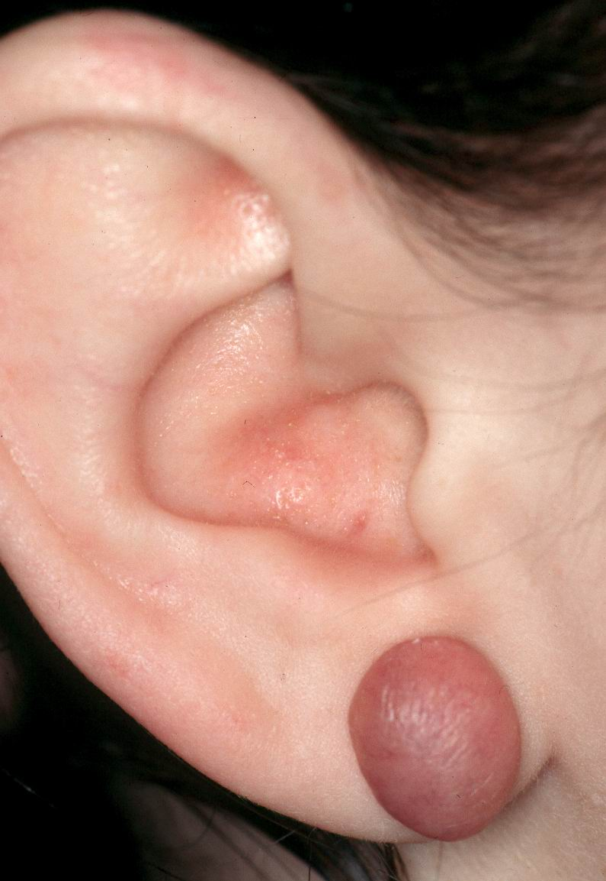
Keloid

Slide 19
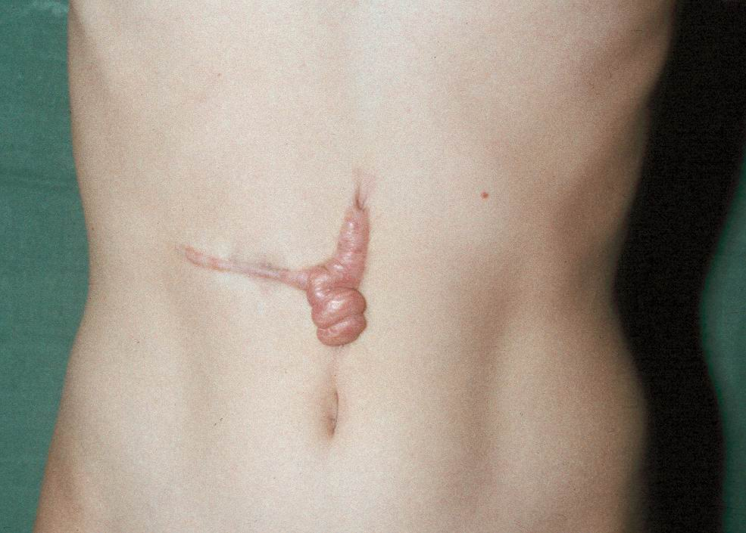

Slide 20
Fibroma molle (fibroma pendulans)
Stopkatý kožní výrůstek barvy kůže
2 varianty: mnohočetné malé, filiformní a stopkaté výrůstky v axilách a po stranách krku, nebo solitární několik cm velké stopkaté váčkovité přívěsky
Nejčastěji u obézních osob
Léčba: menší léze odstranit kauterem, nebo nůžkami, větší chirurgicky

Slide 21
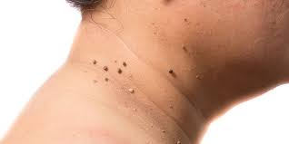
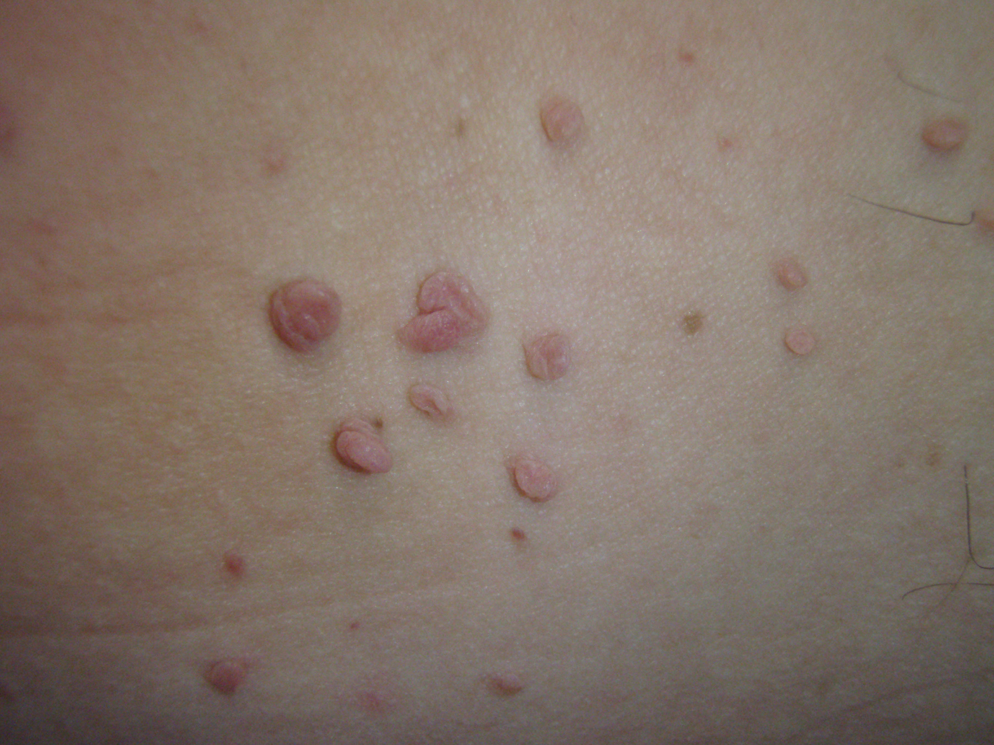
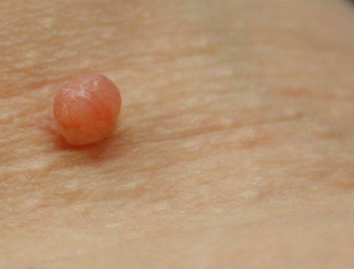

Slide 22
Angiofibrom
Vzniká proliferací malých cév s perivaskulární fibrózou
Často vzniká z intradermálního névu po úplné regresi névových buněk
- KO: solitární - tuhá papulka necharakteristického vzhledu, na obličeji, může být hladká s teleangiektaziemi na povrchu – fibrózní papula nosu (záměna za bazaliom)
Léčba: excize (solitárních lézí), laser (mnohočetné léze)

Slide 23
Lipom
Ohraničená proliferace tukové podkožní tkáně
Výskyt izolovaně, nebo mnohočetně
KO: v podkoží se tvoří měkké, elastické, laločnaté, okrouhlé, nebo oválné, dobře ohraničené útvary volně pohyblivé proti spodině i kůži
- Nečiní potíže, pouze angiolipom je silně cévnatý a bývá bolestivý
Nesouvisí s tělesnou hmotností
Léčba: vynětí nádoru po kožní incizi při kosmetických problémech, funkčních obtížích nebo bolestivosti

Slide 24
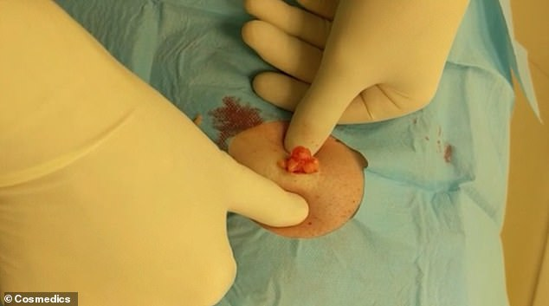
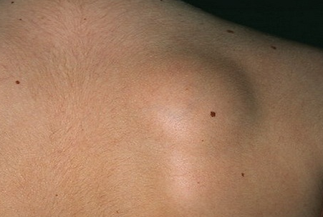
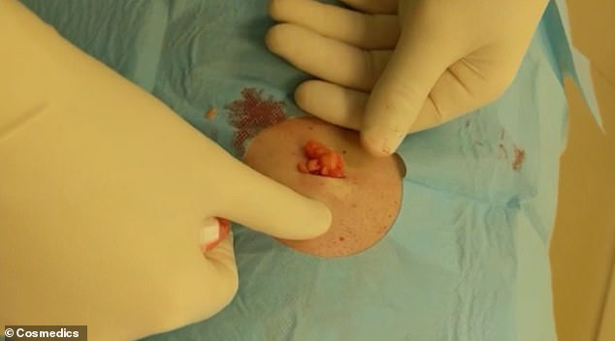

Slide 25
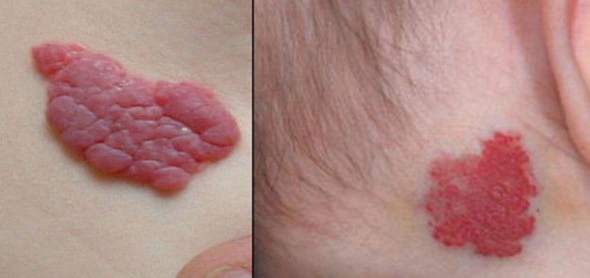
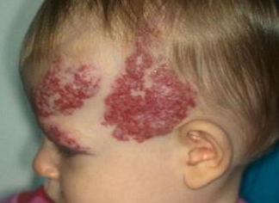
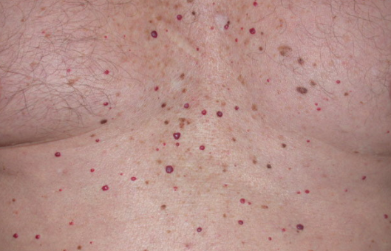
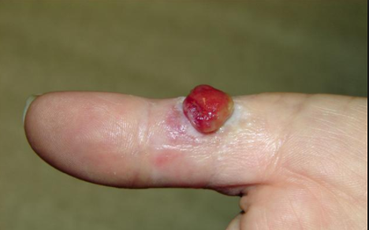
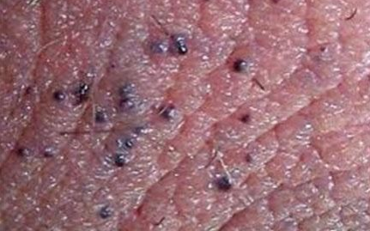
4) Cévní
Haemagioma capillare
Haem. Cavernosum
Haem. Senile
Granuloma pyogenicum
Angiokeratoma
lymfangioma

Slide 26
Haemagioma capillare
- Nejčastější benigní cévní nádor
již při narození nebo vzniká krátce po porodu, rizikový faktor – nízká porodní hmotnost
KO: na hlavě, krku, z neostře ohraničeného zarudlého ložiska vzniká měkký, 1-3 cm velký hrbol světle červené barvy, v dalších letech se na povrchu tvoří bělavé vkleslé pruhy a ložiska (fibrotické regresivní změny)
U 90% dětí do 5 – 7 let úplná regrese
- Snadná zranitelnost nádoru s krvácením a možností sekundární infekce

Slide 27
Haemagioma capillare
- komplikace:
- tvorba ulcerací
- jizvení
- periorbitální lokalizae – riziko amblyopie, periorální – problém
občas s příjmem potravy a dýcháním
- ev. agresivní růst

Slide 28
Haemagioma capillare - Léčba
Sledování low-risk lézí
Časná kryoterapie může indukovat regresi
Topické nebo intralezionální KS, excize nebo laser
High risk leasons s rozsáhlými projevy:
  Systémové KS nebo interferon

Slide 29
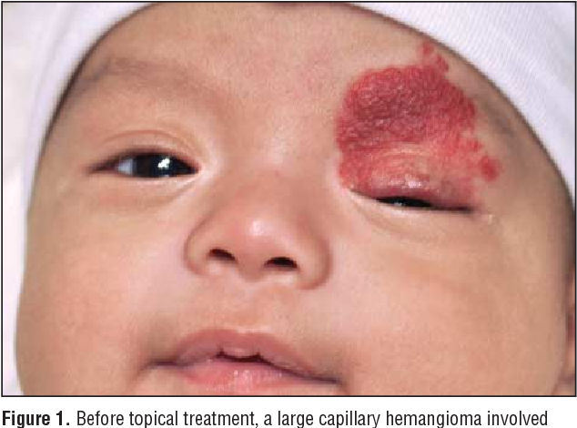

Slide 30
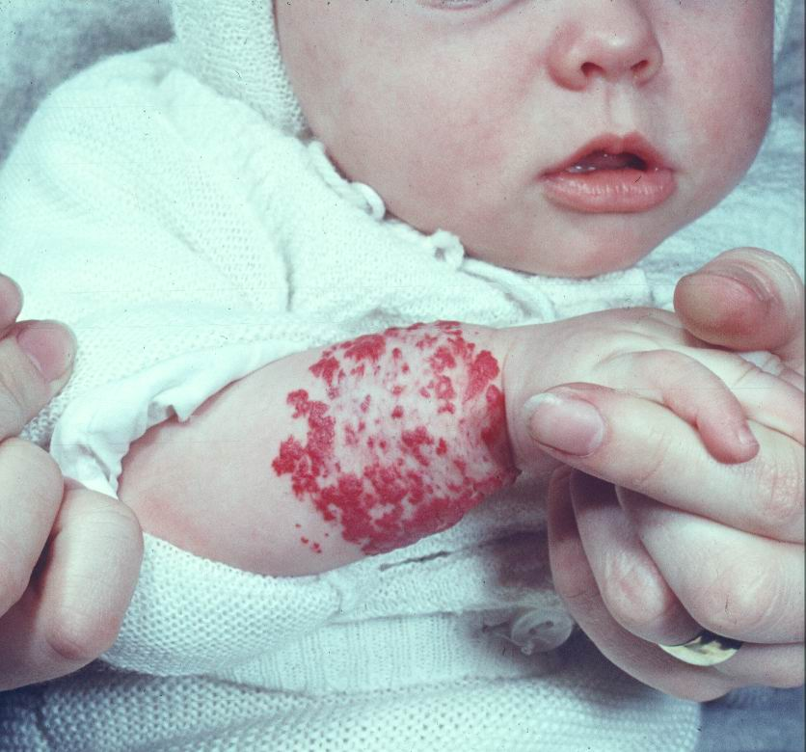

Slide 31
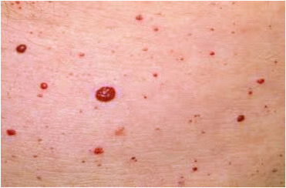
Haemangioma senile
Benigní kapilární hemangiom
vznik v pozdějším věku na trupu
KO: mnohočetné světle až tmavočervené papuly, ostře ohraničené (1-6 mm)
Nedochází ke spontánní regresi
Kosmetický problém
Léčba:
  Diatermokoagulace
  laser and kryoterapie

Slide 32
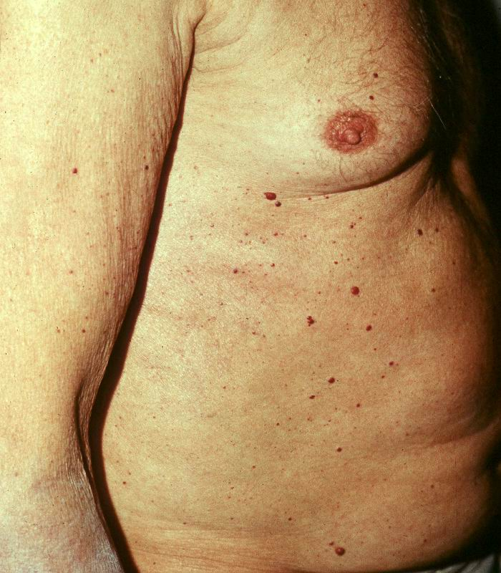
Hemangiom

Slide 33
Granuloma pyogenicum (granuloma teleangiectaticum)
Reaktivní cévní proliferace - za několik týdnů po traumatu
V akrální lokalizaci
KO: sytě červený, polokulovitý, přisedlý nebo stopkatý nádor velikosti hrachu, třešně, povrch může erodovat a pokrýt se hemoragickou krustou
Léčba:
  excize

Slide 34
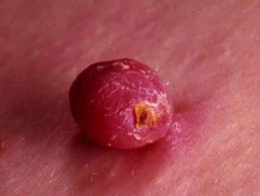
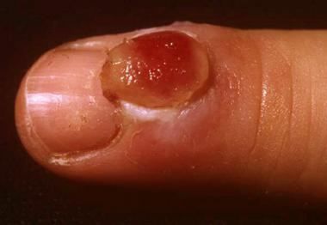

Slide 35
Děkuji za pozornost

